Slide 1
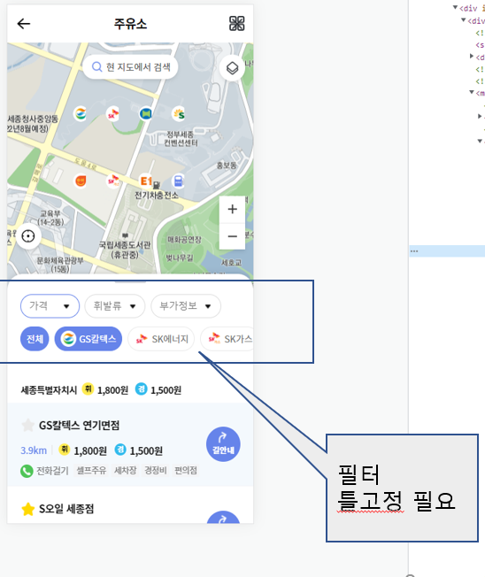
UI-SJN-23-001L
수정했습니다.

Slide 2
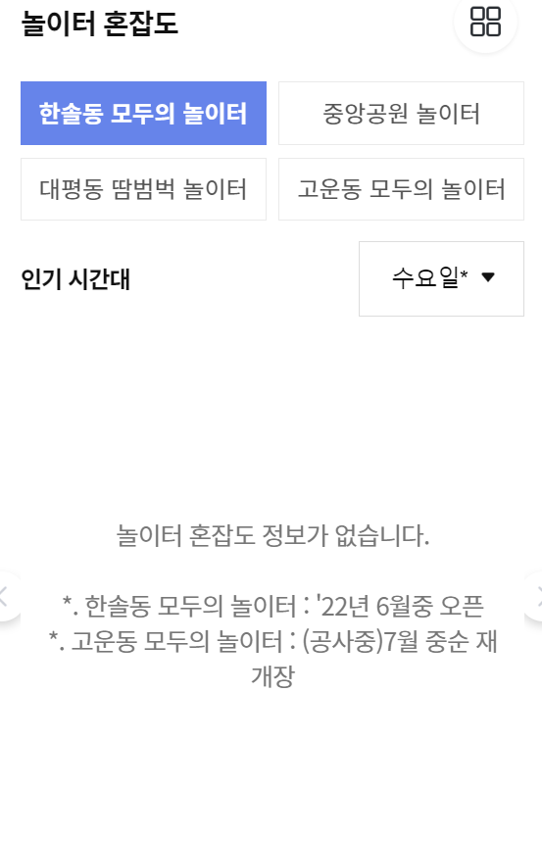
데이터 없는경우

Slide 3
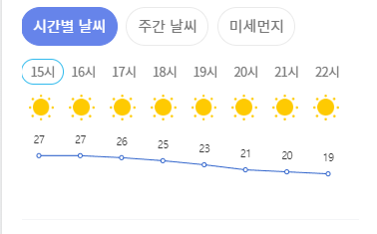
데이터 없는경우, 탭 공통

Slide 4
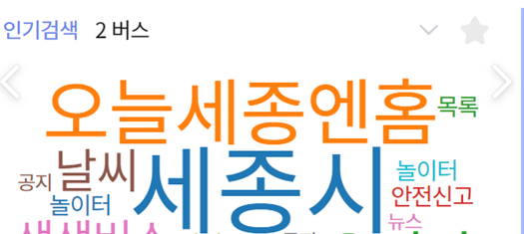
인기검색어 5개가 표시

